Slide 1
LOGO
第十二章 全等三角形
12.1 全等三角形
人教版 数学（初中） （八年级 上）
Please Enter Your Detailed Text Here, The Content Should Be Concise And Clear, Concise And Concise Do Not Need Too Much Text
主讲人：PPT818
时间：20XX

Slide 2
前 言
学习目标
1.知道什么是全等形，全等三角形及全等三角形的对应元素。
2.知道全等三角形的性质，能用符号正确的表示两个全等三角形。
3.能够熟练的找出两个全等三角形的对应顶点、对应角、对应边。
重点难点
重点：探究全等三角形的性质。
难点：掌握两个全等三角形的对应边、对应角的寻找规律，迅速正确指出两个全等三角形的对应元素。

Slide 3
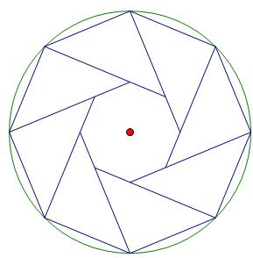

观察
观察下列图形，你能发现什么？
例一
例二

Slide 4
思考
小组讨论，你能找出其他类似图形吗，请举例说明？

Slide 5
小结
那这些图形有什么性质呢？
形状相同、大小相等
全等形概念：形状、大小相同的图形放在一起能 够完全重合。
全等三角形概念：能够完全重合的两个三角形。
你能尝试说出全等三角形的概念吗？

Slide 6
思考
思考：把一个三角形平移、旋转、翻折，变换前后的两个
三角形全等吗？
平移

Slide 7
思考
思考：把一个三角形平移、旋转、翻折，变换前后的两个
三角形全等吗？
翻折

Slide 8
思考
思考：把一个三角形平移、旋转、翻折，变换前后的两个
三角形全等吗？
旋转

Slide 9
小结
一个图形经过平移,翻折,旋转后,位置变化了,但＿＿＿和＿＿＿都没有改变,即平移,翻折,旋转前后的图形＿_＿。
大小
形状
全等

Slide 10
思考
将两个全等三角形重合在一起，
重合的顶点叫对应顶点
重合的边叫对应边
A
D
重合的角叫对应角
根据动画效果，你能说出这两个全等三角形的对应顶点、对应边、对应角各是什么吗？
B
C
E
F

Slide 11
全等三角形表示
如果两个三角形全等，那么该如何表示吗？
A
D
右图中的∆ABC和∆DEF全等
记作: ∆ABC ≌ ∆DEF
读作：∆ABC 全等于 ∆DEF
B
C
E
F
其中点A和 ，点B和 ，点C和 是对应顶点。
AB和 ，BC和 ，AC和 是对应边。
∠A和 ，∠B和 ， ∠C和 是对应角。
点D
点E
点F
DE
EF
DF
∠D
∠E
∠F

Slide 12
思考
∆ABC≌ ∆DEF，对应边有什么关系？对应角呢？
全等三角形的性质：
全等三角形的对应边相等
全等三角形的对应角相等

Slide 13
小结
寻找对应元素的规律
（1）有公共边的，公共边是对应边；
（2）有公共角的，公共角是对应角；
（3）有对顶角的，对顶角是对应角；

Slide 14
思考
想要找到全等三角形的对应关系，必须弄清一个三角形怎样运动得到另一个三角形。你能想象出下列各图的变化吗？

Slide 15
加深理解
F
对应顶点
对应顶点
对应顶点
对应角
对应角
对应角
对应边
对应边
对应边
A
E
D
B
C
∆ABC ≌ ∆FDE

Slide 16
课堂测试
1.如果∆ABC≌ ∆ADC，AB=AD，∠B=70°,
BC=3cm,那么∠D=____,DC=____cm
70°
3
A
D
B
C

Slide 17
课堂测试
A
D
2、若△AOC≌△BOD，对应边是 ，对应角是 ；
O
C
A
B
3、若△ABD≌△ACD，对应边是 ，对应角是 ；
D
B
C

Slide 18
课堂测试
4、若△ABC≌△CDA,对应边是 ，对应角是 ；
A
D
B
C

Slide 19
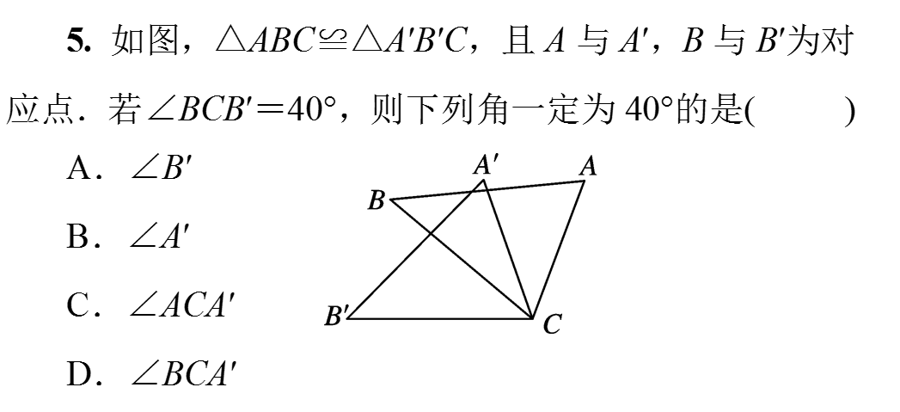
课堂测试

Slide 20
课堂测试

Slide 21
课堂测试

Slide 22
LOGO
第十二章 全等三角形
感谢各位的仔细聆听
人教版 数学（初中） （八年级 上）
Please Enter Your Detailed Text Here, The Content Should Be Concise And Clear, Concise And Concise Do Not Need Too Much Text
主讲人：PPT818
时间：20XX

